Slide 1



Conception et réalisation d’une application Web de gestion d’une Bananeraies
Nadir Zamouche

Slide 2
Sommaire:
01
Présentation de l’entreprise
Développement des l’applications
05
02
Sujet de stage
06
Démonstration
Analyse de besoin et rédaction des exigences (Scrum)
07
PFI
03
Modélisation et Conception de l’application (Scrum)
07
Conclusion - Q&A
04
Notes:
© Copyright Showeet.com – Creative & Free PowerPoint Templates

Slide 3


Présentation de l’entreprise
Notes:
© Copyright Showeet.com – Creative & Free PowerPoint Templates

Slide 4
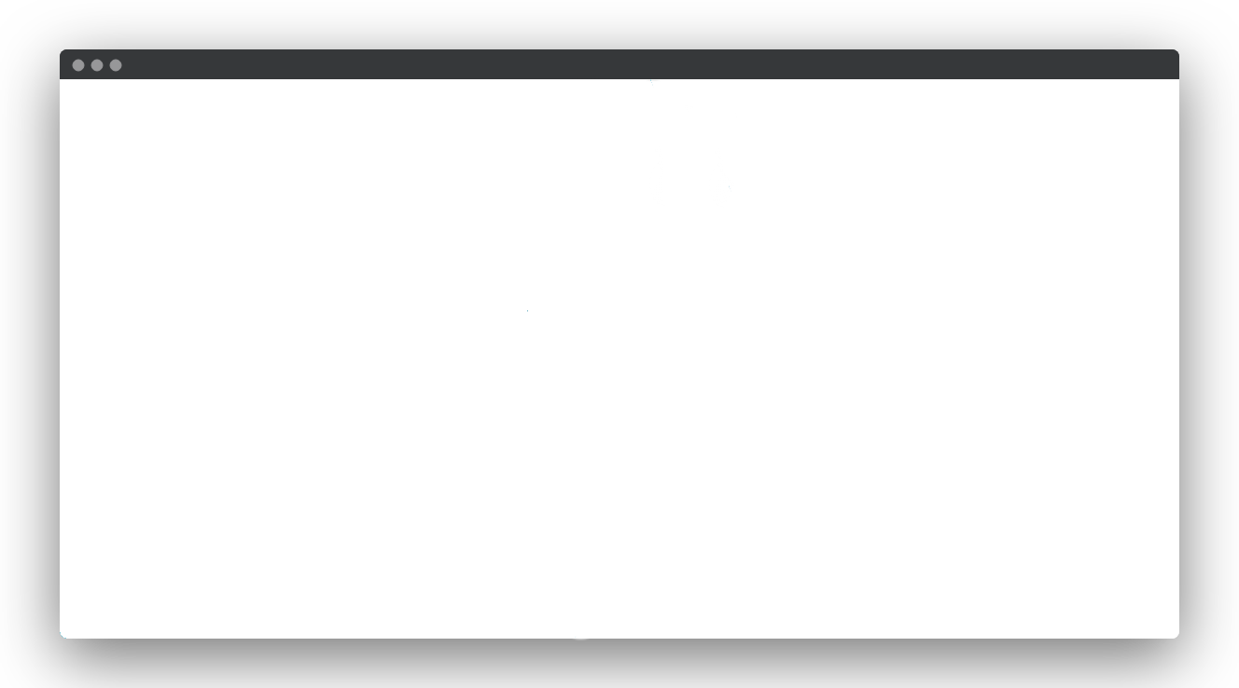
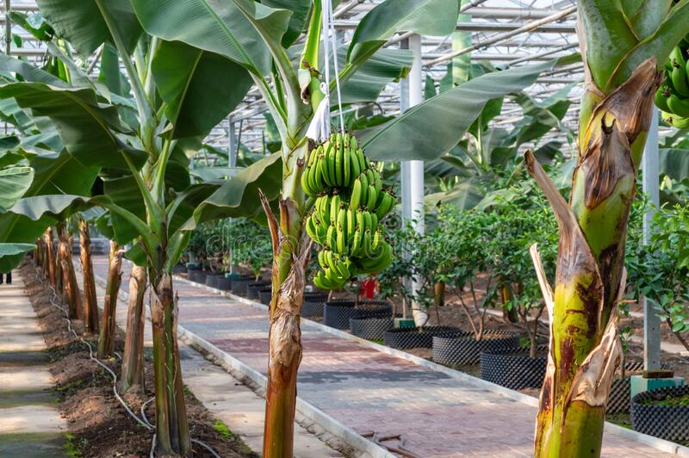


Sujet de stage

Slide 5
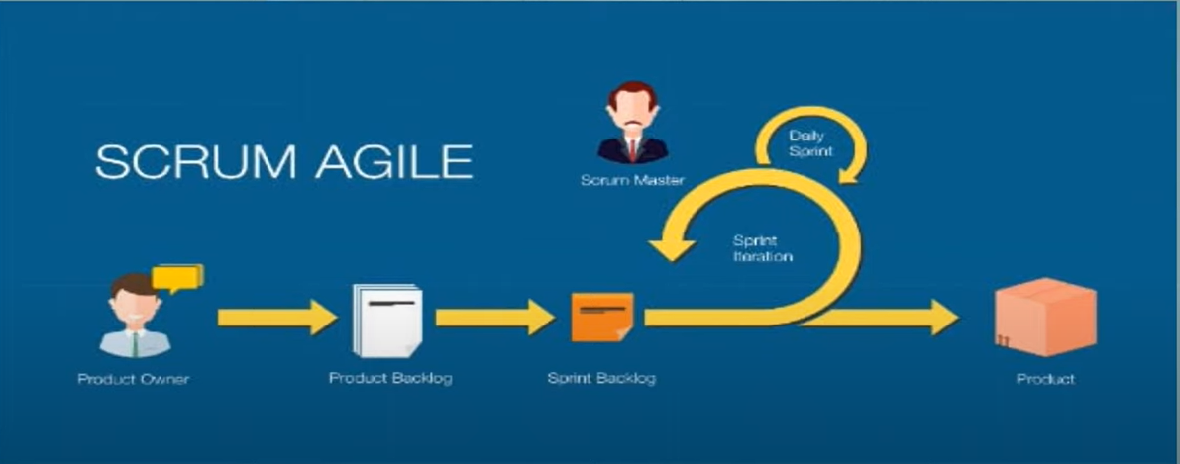
Analyse de besoin et rédaction des exigences (Scrum)
5
Notes:
© Copyright Showeet.com – Creative & Free PowerPoint Templates

Slide 6
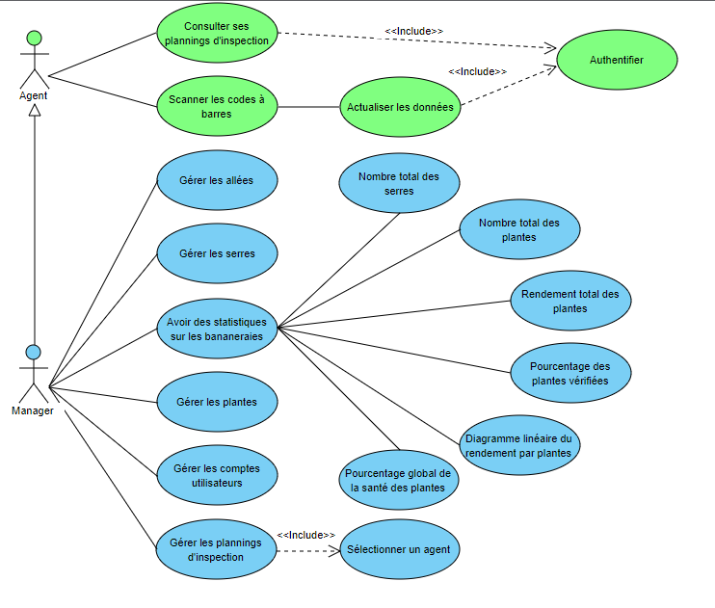
Modélisation et Conception de l’application (Digrammes des cas d’utilisation)
Notes:
© Copyright Showeet.com – Creative & Free PowerPoint Templates

Slide 7
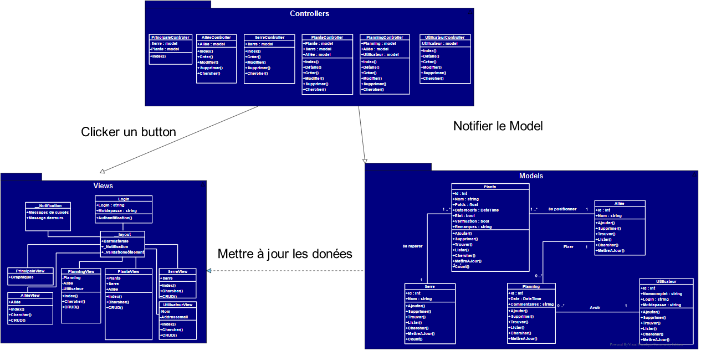
Modélisation et de l’application (Digrammes de Classes)
Notes:
© Copyright Showeet.com – Creative & Free PowerPoint Templates

Slide 8



UI sur Figma
Notes:
© Copyright Showeet.com – Creative & Free PowerPoint Templates

Slide 9
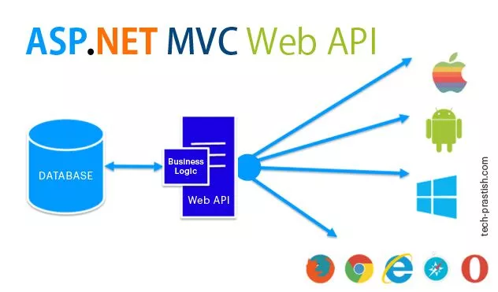



Développement des l’applications
Notes:
© Copyright Showeet.com – Creative & Free PowerPoint Templates

Slide 10
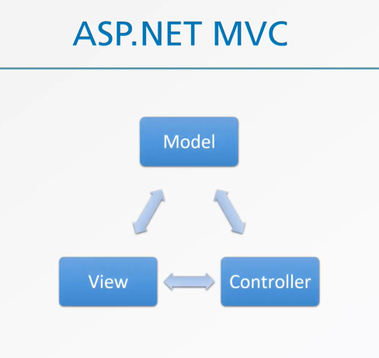
MVC Design Pattern
Notes:
© Copyright Showeet.com – Creative & Free PowerPoint Templates

Slide 11
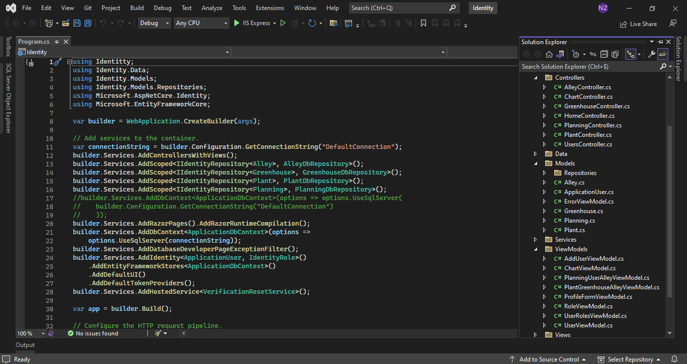
Démonstration

Slide 12
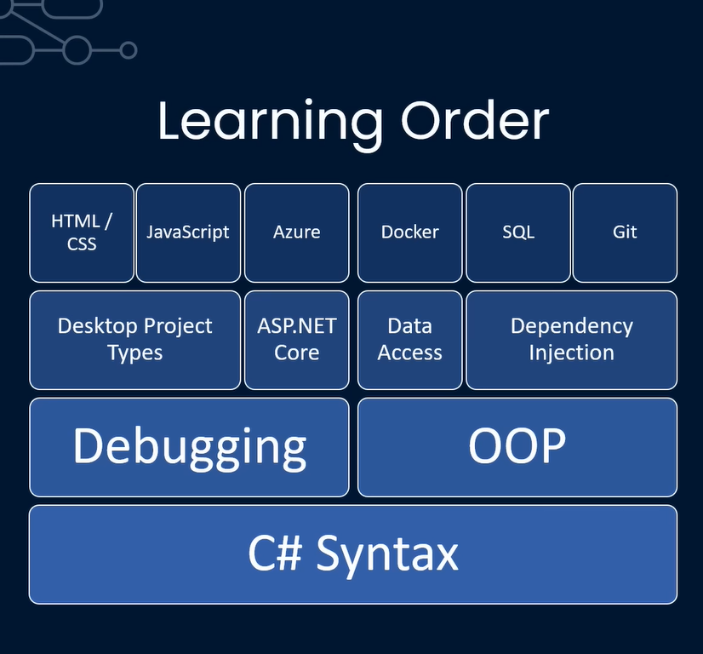
PFI

Slide 13

Conclusion
Merci ☺
Notes:
© Copyright Showeet.com – Creative & Free PowerPoint Templates

Slide 14

Q&A

